Slide 1

信 息 检 索 与 利 用
Information Retrieval and Utilization
教师：林 建
E-mail: 298846762@qq.com
电话：18675838124
QQ群：1065104967

Slide 2
时 间 | 课 程 内 容
9月22日 | 先导课 | 信息检索的作用； ② 信息源
9月29日 | 开放资源获取 | 搜索引擎检索语法的使用； 垂直（专业）搜素引擎介绍
10月13日 | 学术信息资源检索 1 | 文献数据库检索原理与方法 挑选检索关键词的技巧；
10月27日 | 学术信息资源检索 2 | 如何获取图书、期刊、报纸资源； ② 如何获取学位论文、会议信息和文献
11月10日 | 学术信息资源检索 3 | 如何获取专利文献、标准文献 如何获取事实、数值型信息
11月24日 | 信息利用 | 信息甄别 ； 学术论文写作技巧
12月8日 | 期末考试 （提交检索报告）

Slide 3
2. 搜索引擎使用技巧
搜索引擎用户调查
只有18%的用户表示总能在网上搜索到需要的信息。68%的用户说他们对搜索引擎很失望。
平均每个搜索者在12分钟的徒劳搜索后就感到恼火和受挫。
绝大部分的使用者只看前两页的检索结果。
期望有类似Wikipedia般的主题总结。
information retrieval and utilization

Slide 4
2. 搜索引擎使用技巧
目 标：快、准！
information retrieval and utilization

Slide 5

2. 搜索引擎使用技巧
你处于哪个阶段？
入门：关键词的变更和添加
初级：基本逻辑关系
中级：搜索命令
高级：编程
information retrieval and utilization

Slide 6
2. 搜索引擎使用技巧
2.1 最熟悉的陌生人--搜索引擎
2.2 综合搜索引擎使用技巧
2.3 术业有专攻--垂直搜索引擎
information retrieval and utilization

Slide 7
2.1 最熟悉的陌生人--搜索引擎
搜索引擎发展历史
现代意义上的搜索引擎的祖先，是1990年由加拿大的三名大学生发明的Archie。当时构建Archie使用的工具，为打造很多现代搜索引擎奠定了框架。
1994年4月，美籍华人杨致远和他同学David Filo借鉴Archie的原理，共同开发了一个可搜索网页的超级“目录索引”，即后来的Yahoo。
1998年，GOOGLE搜索正式上线，从此搜索引擎进入了高速发展期。
2000年1月，百度搜索成立，2001年10月，百度作为搜索引擎正式上线。
information retrieval and utilization

Slide 8
2.1 最熟悉的陌生人--搜索引擎
2020年全球搜索引擎市场份额
世界搜索引擎 | Google | Bing | Yahoo | Baidu | YANDEX | DuckDuckGo
占有率（%） | 91.75 | 2.75 | 1.7 | 1.02 | 0.92 | 0.49
公布日期 | 2020年7月3日
统计年度 | 从2019年6月至2020年6月
information retrieval and utilization

Slide 9
2.1 最熟悉的陌生人--搜索引擎
使用搜索引擎检索时，我们是在互联网上进行搜索吗？
自动搜索程序
URL
提取网页信息
建立索引数据库
索引数据库中排序
抓取网页
关键词标引
将检索结果返回给用户
输入关键词
检索程序在索引数据中查找
搜索引擎的价值在于它力图为互联网建立起一张全息地图。因此，大多数搜索引擎并不真正的搜索互联网，它搜索的实际上是预先整理好的网页索引数据库。
information retrieval and utilization

Slide 10
2.1 最熟悉的陌生人--搜索引擎
有些内容，网上明明存在，为什么用搜索引擎搜不到 ？
搜索引擎在收录信息时有选择性
搜索引擎喜爱什么样的网站？什么的内容才会收录？
信息分割造成搜索引擎“失灵”
仅仅中国市场就有各类APP近450万，每个APP都是一个独立的入口，彼此封闭，且有意成长为独立的信息生态，其内信息不易被搜索引擎发现并索引。
大量自媒体平台生产的低劣内容，使信息环境变得更加浑浊。
做号党——洗稿——获取广告收益
information retrieval and utilization

Slide 11
2.1 最熟悉的陌生人--搜索引擎
当我们进行视频检索的时候，为何输入的关键词是正确的，却出现许多无关结果？
搜索引擎并不能真正理解网页上的内容，它只能机械的匹配网页上的文字。
information retrieval and utilization

Slide 12
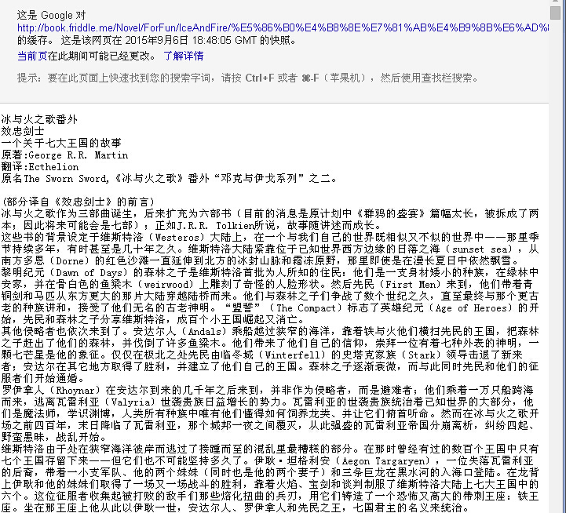
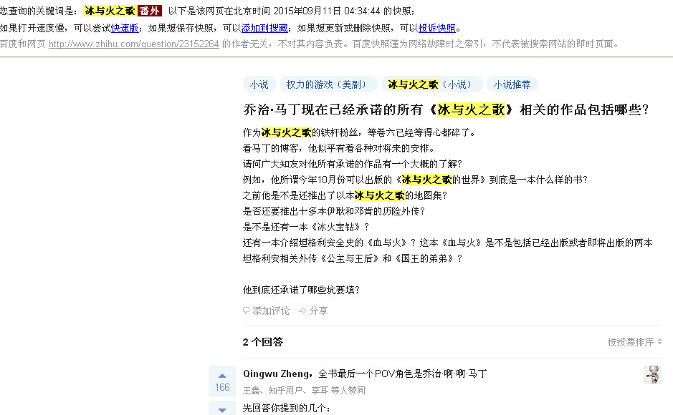
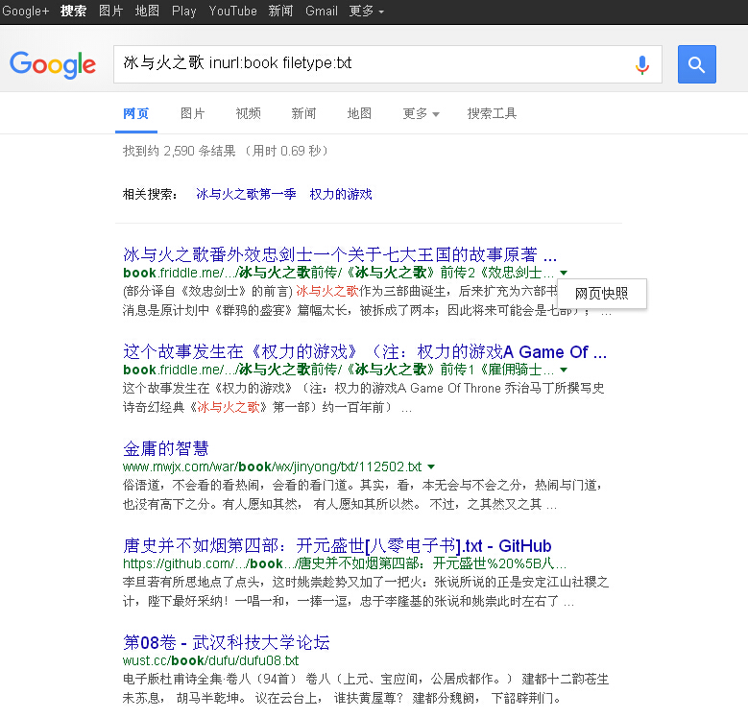
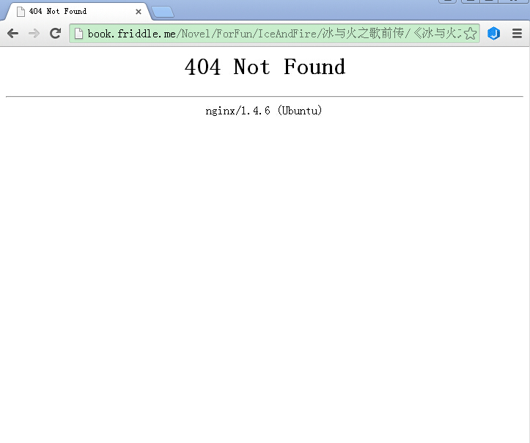
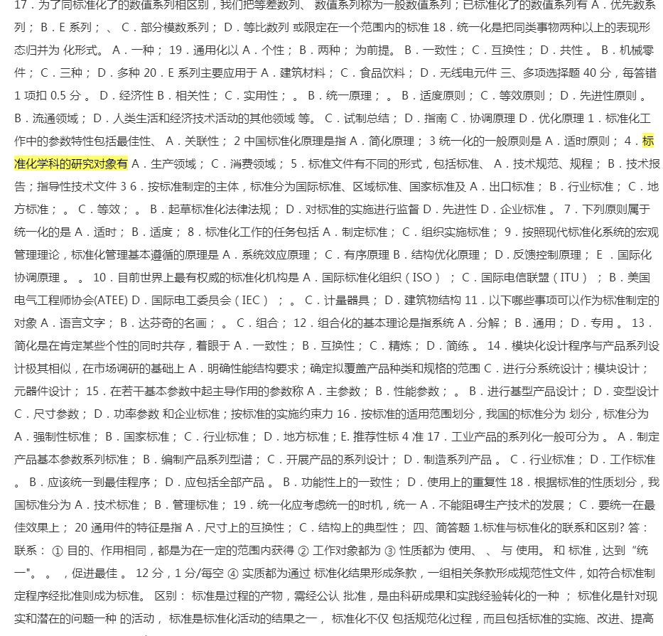
2.1 最熟悉的陌生人--搜索引擎
网页快照有什么作用？
information retrieval and utilization

Slide 13
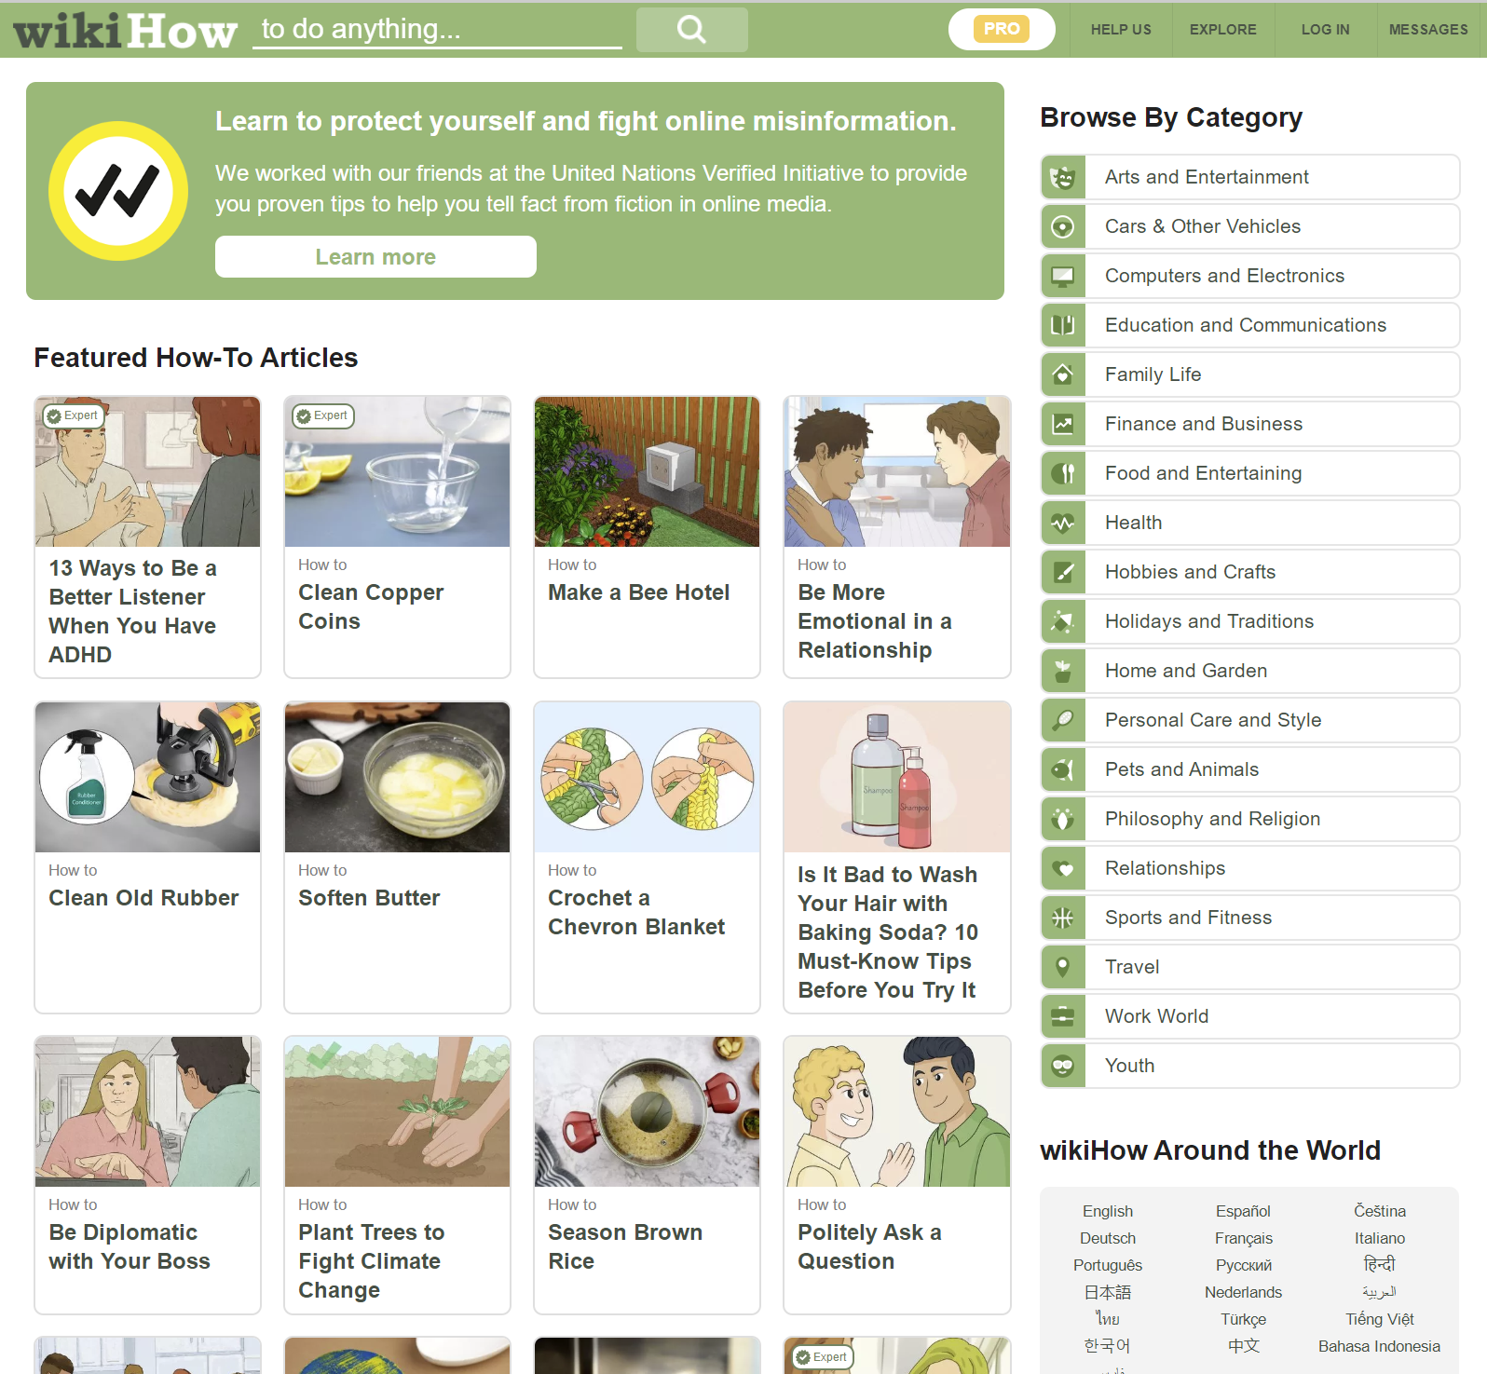
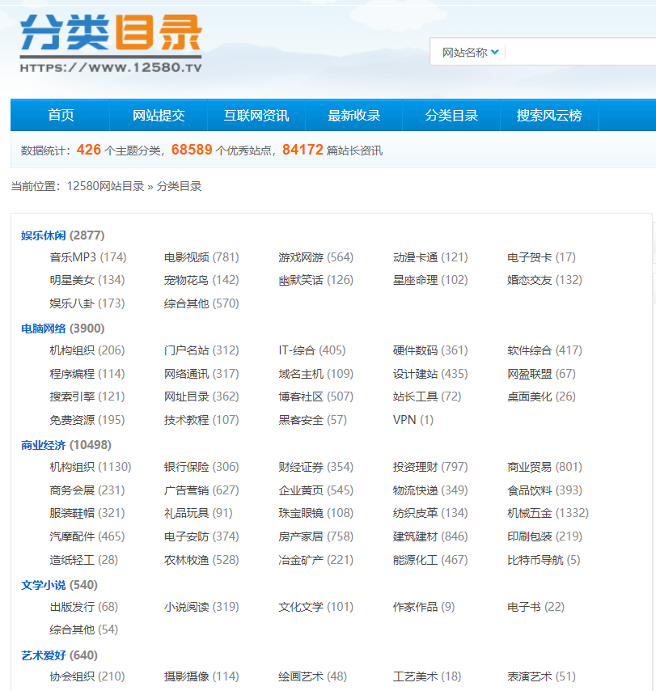
2.1 最熟悉的陌生人--搜索引擎
搜索引擎分类
目录搜索引擎：基于超文本文件的分类目录树。
索引搜索引擎：百度、google等关键词搜索引擎。
元搜索引擎：元搜索引擎在接受用户查询请求时，同时在其他多个引擎上进行搜索，并将结果返回给用户。如Dogpile、webcrawler等。
information retrieval and utilization

Slide 14
2 搜索引擎使用技巧
2.1 最熟悉的陌生人--搜索引擎
2.2 综合搜索引擎使用技巧
2.3 术业有专攻--垂直搜索引擎
information retrieval and utilization

Slide 15
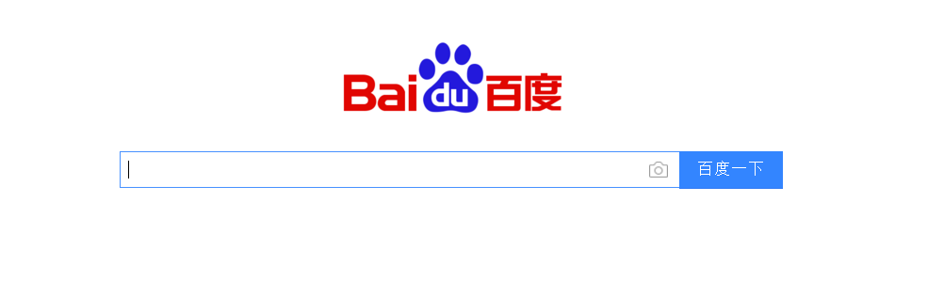
2.2 综合搜索引擎使用技巧
information retrieval and utilization

Slide 16
2.2 综合搜索引擎使用技巧
检索式：你输入搜索引擎检索框中的文字和符号。
检索式构成：中国人 亿 site: nhfpc.gov.cn
中国人 亿 site: stats.gov.cn
关键词（辅助词） | 布尔逻辑算符 | 外部特征限定
information retrieval and utilization

Slide 17
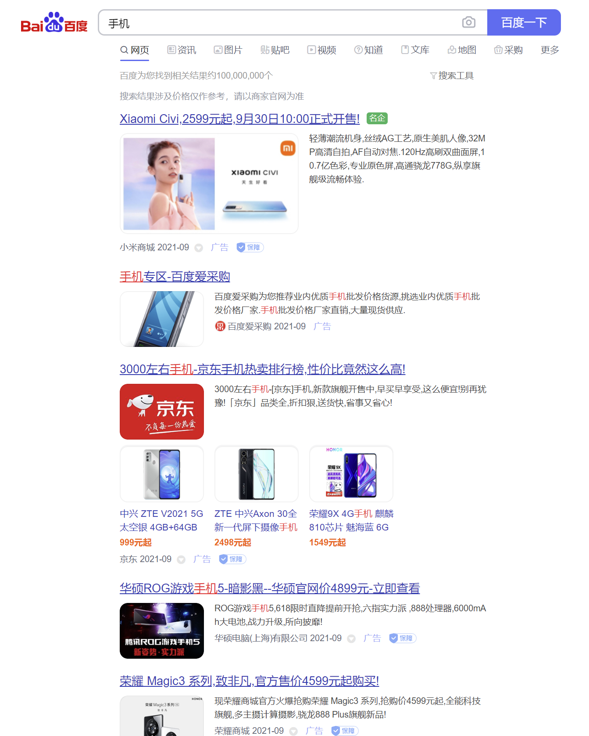
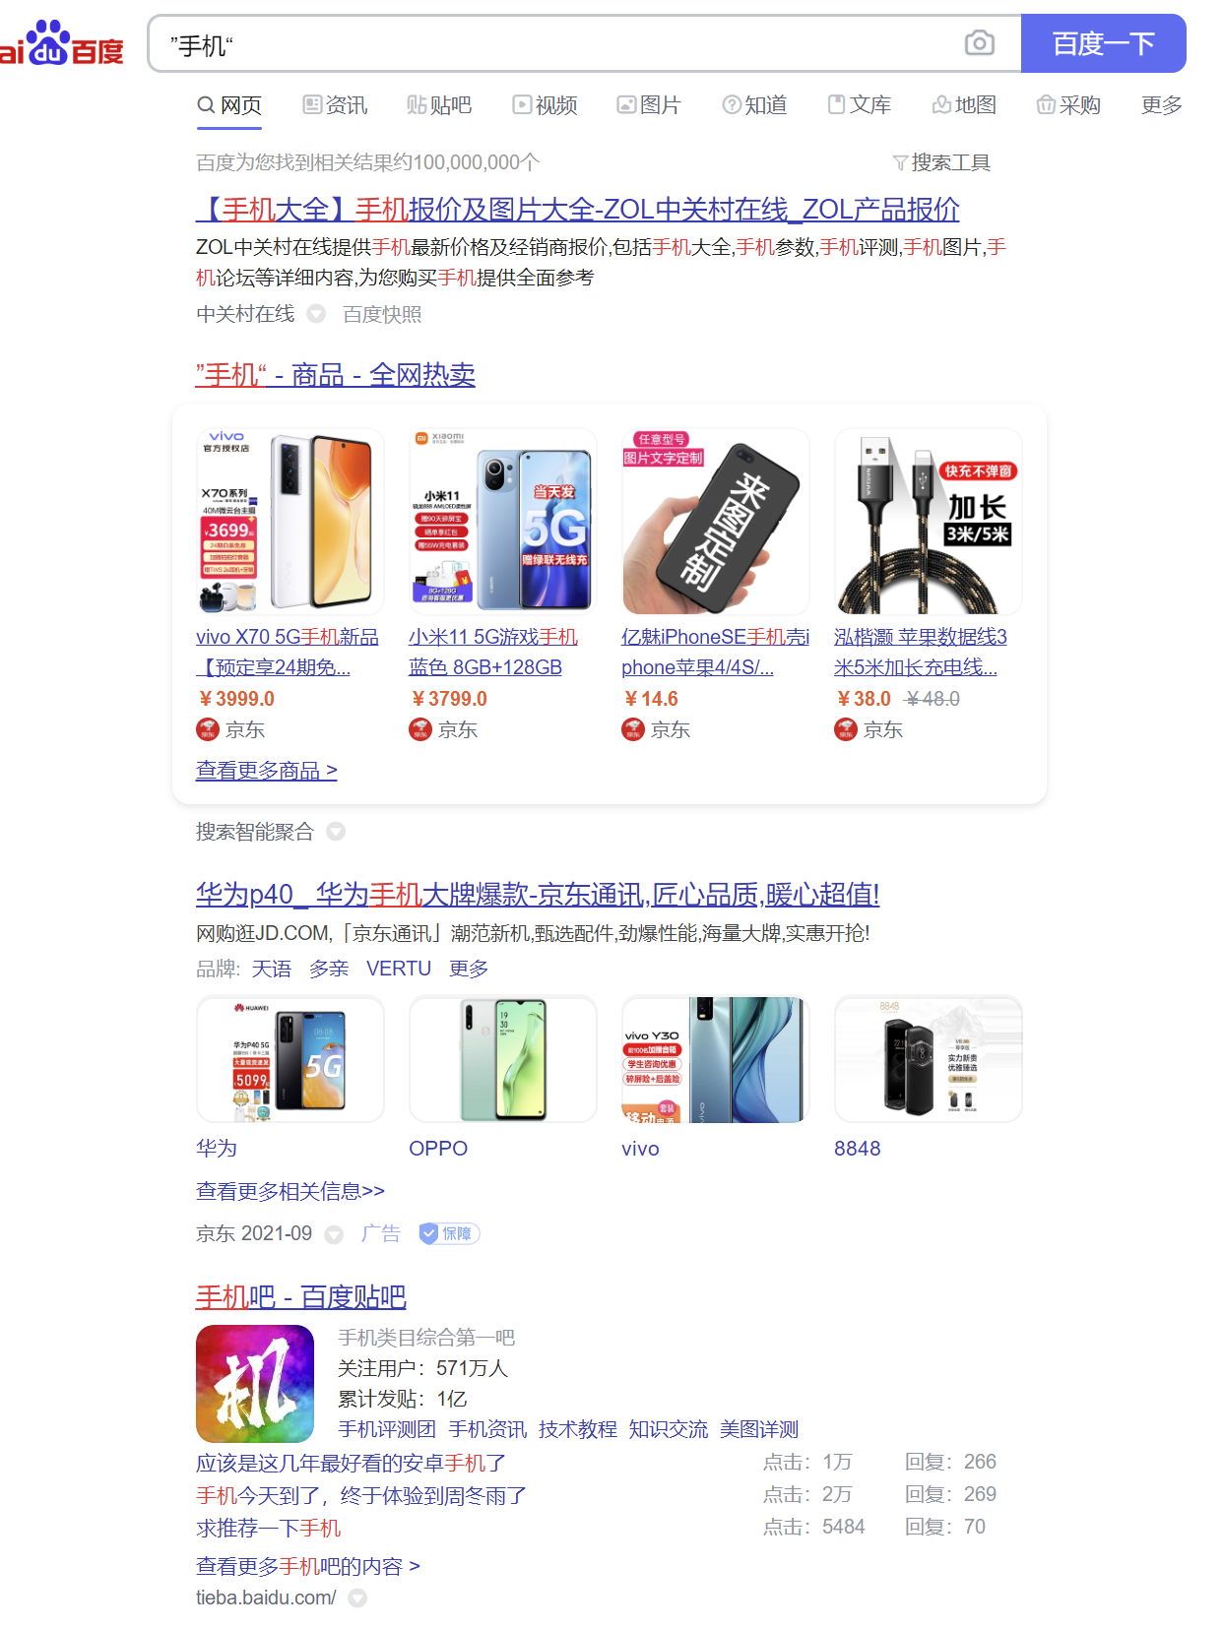
2.2 综合搜索引擎使用技巧
（1）精确检索 “ ”
information retrieval and utilization

Slide 18
2.2 综合搜索引擎使用技巧
（2）site
功能：将搜索结果局限于某个具体网站。
示例： 何镜堂 site:scut.edu.cn
图书馆 site:news.scut.edu.cn
新冠疫情 site:xinhuanet.com
注意：site后的冒号为英文字符，且不能有空格。网站域名前不需添加前缀。
information retrieval and utilization

Slide 19
2.2 综合搜索引擎使用技巧
新浪URL：
新闻频道 http://news.sina.com.cn/
手机频道http://mobile.sina.com.cn/
健康频道 http://health.sina.com.cn/
汽车频道http://auto.sina.com.cn/
读书频道 http://book.sina.com.cn/
游戏频道http://games.sina.com.cn/
旅游频道 http://travel.sina.com.cn/
娱乐频道http://ent.sina.com.cn/
information retrieval and utilization

Slide 20
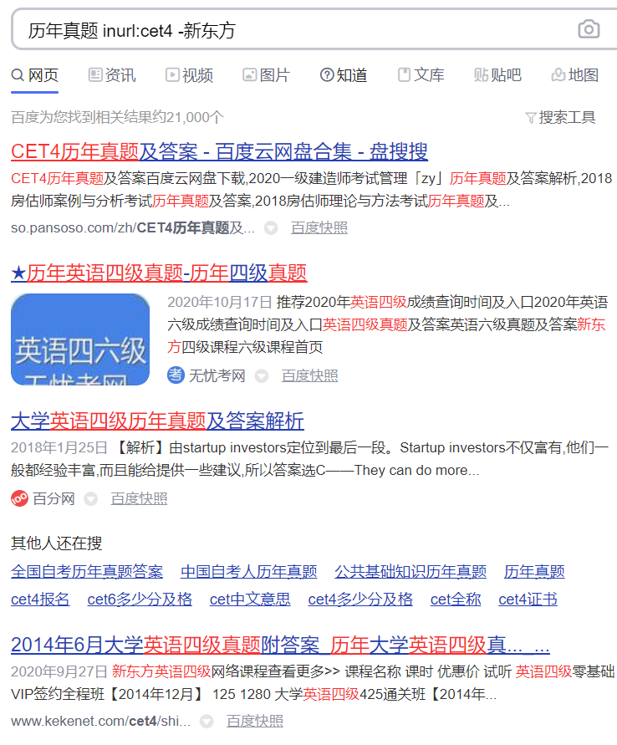
2.2 综合搜索引擎使用技巧
（3）inurl：
功能：将检索结果限定在URL链接当中。
示例： 三亚旅游 inurl:gov
冰与火之歌 inurl:book
冰与火之歌 inurl:shu
历年真题 inurl:cet4
http://www.hxen.com/CET46/CET4/zhenti/
information retrieval and utilization

Slide 21
2.2 综合搜索引擎使用技巧
域名限定
.com 商业公司
.mil 军事领域
.net 网络服务
.edu 教育机构
.gov 政府部门
.ac 科研机构
.org 组织、协会
information retrieval and utilization

Slide 22
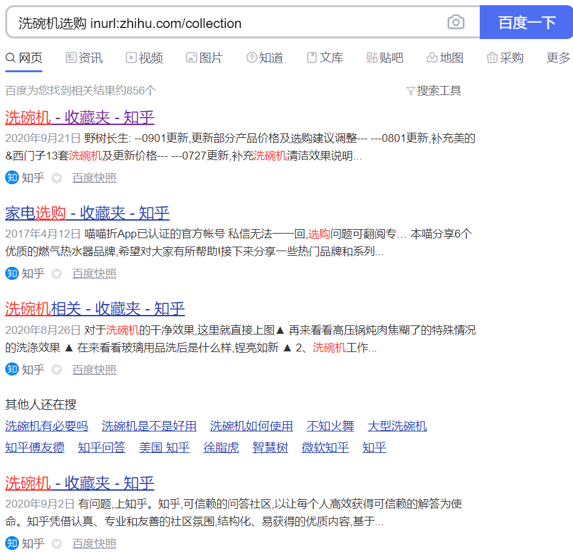
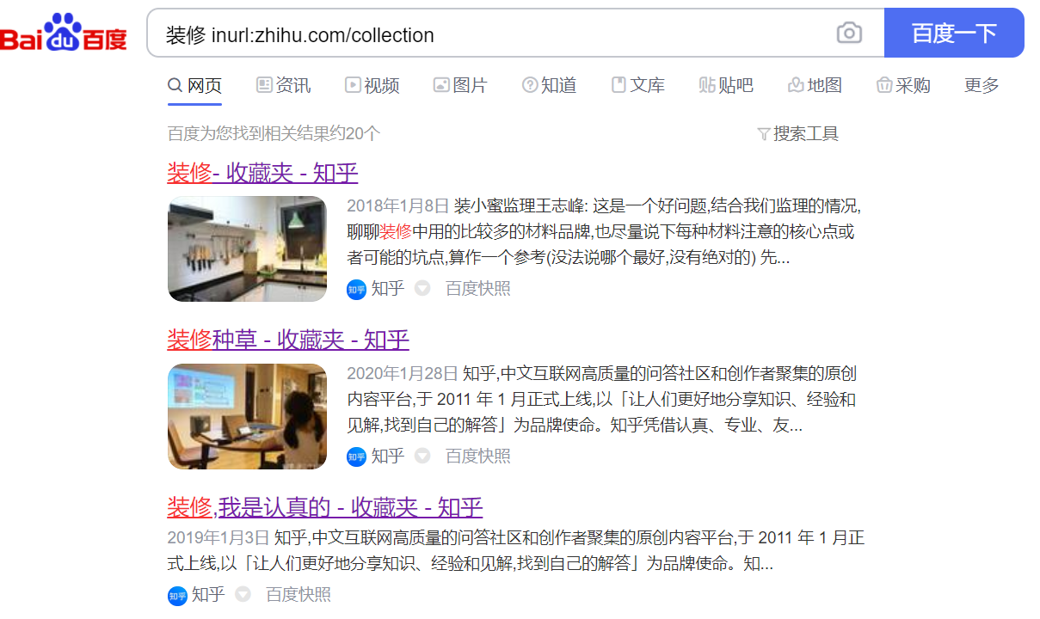
2.2 综合搜索引擎使用技巧
观察网页URL
书籍下载： book、ebook、shu、shuji
音乐下载： music、yinyue、mp3、midi
软件下载： soft、software、ruanjian
新闻： news、xinwen
体育： sports、tiyu
论坛： bbs、forum
information retrieval and utilization

Slide 23
2.2 综合搜索引擎使用技巧
site 与 inurl 的区别
检索式 | 结果
site:sport | 0
site:sport.gov.cn | 183,320
inurl:sport | 3,420,000
http://www.sport.gov.cn/byzs/
http://www.duosportgroup.com/plus/index.php
http://auto.chexun.com/discoverysport/
检索工具：百度
information retrieval and utilization

Slide 24
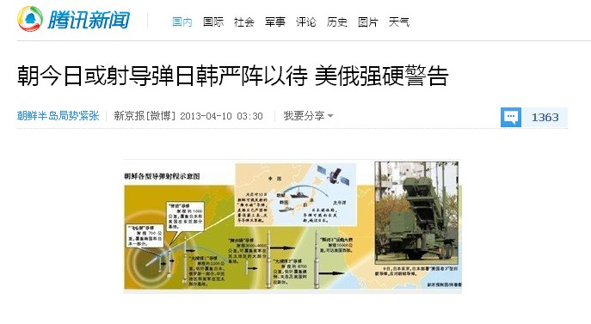
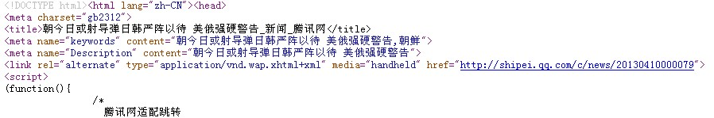

Slide 25
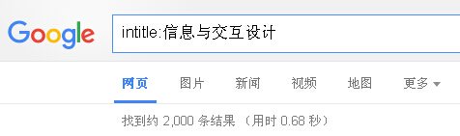
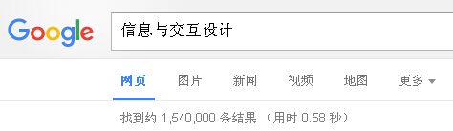
2.2 综合搜索引擎使用技巧
(4) intitle:
功能：将检索结果限定在网页的标题中。
示例： intitle:信息与交互设计
intitle:何镜堂 site:scut.edu.cn
2000
1,540,000
information retrieval and utilization

Slide 26
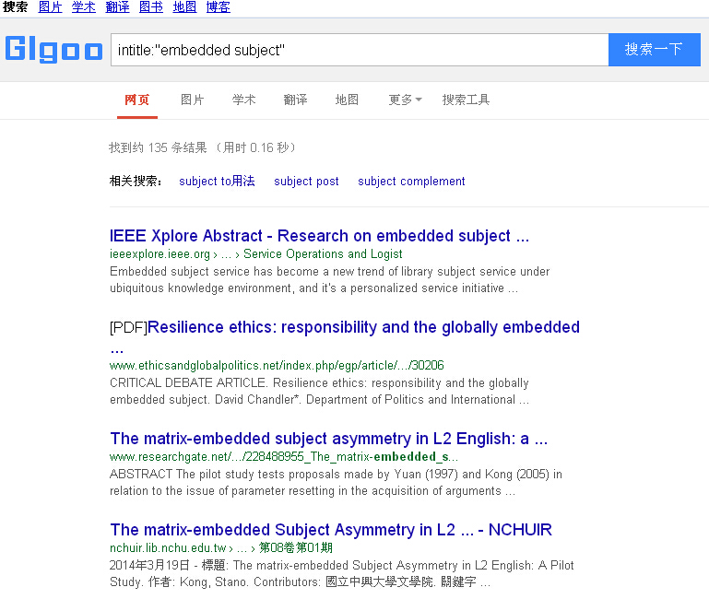
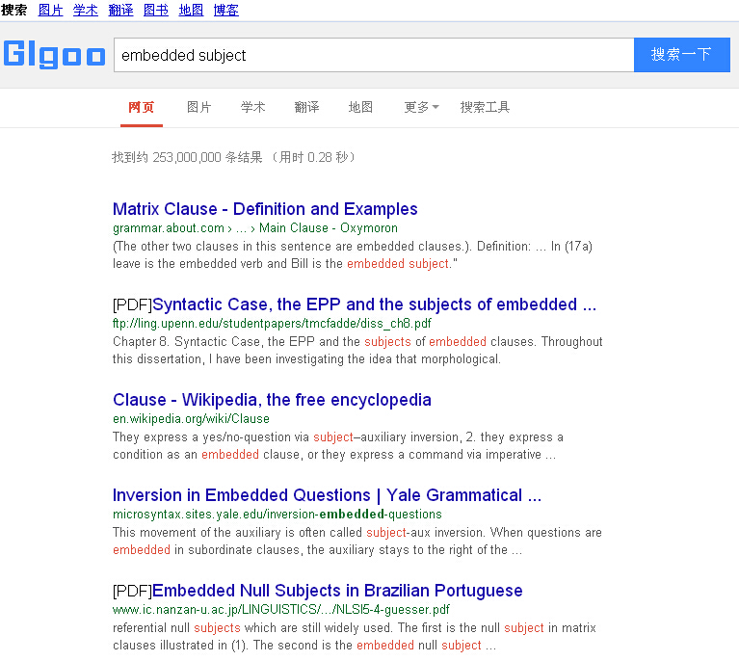
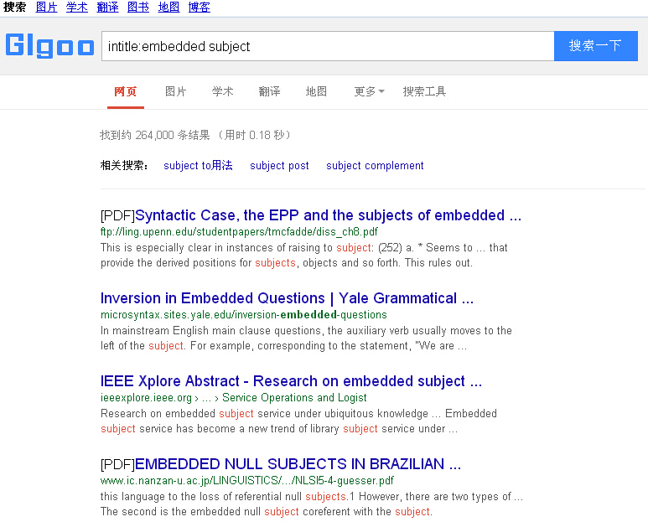
Embedded subject
253,000,000
Intitle:Embedded subject
264,000
Intitle:”Embedded subject”
135

Slide 27
2.2 综合搜索引擎使用技巧
（ 5 ）filetype
功能： 将检索结果限定在某一个文档格式当中。
示例： 搜索引擎 filetype:ppt
H1N1 filetype:ppt site:tw
个人简历 filetype:xls
格式：ppt xls doc pdf rtf swf kmz kml ps def
information retrieval and utilization

Slide 28
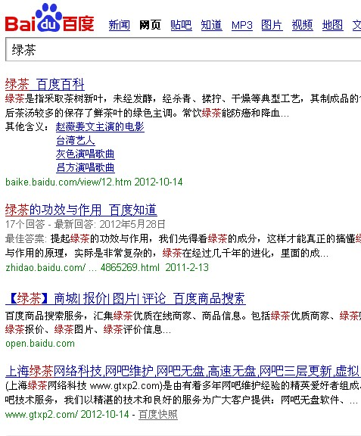
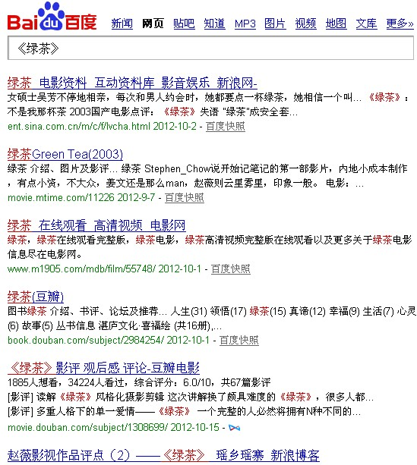
2.2 综合搜索引擎使用技巧
（6）书名号《》
功能：将结果限定在文艺作品或书本类别中。
示例：《绿茶》、《英雄》、《雷雨》、《日出》、《手机》
说明：部分中文搜索引擎提供该检索功能。
information retrieval and utilization

Slide 29
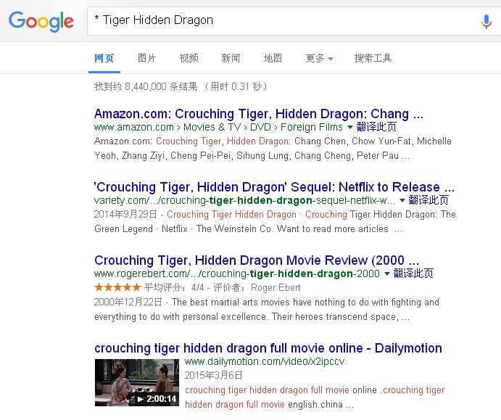
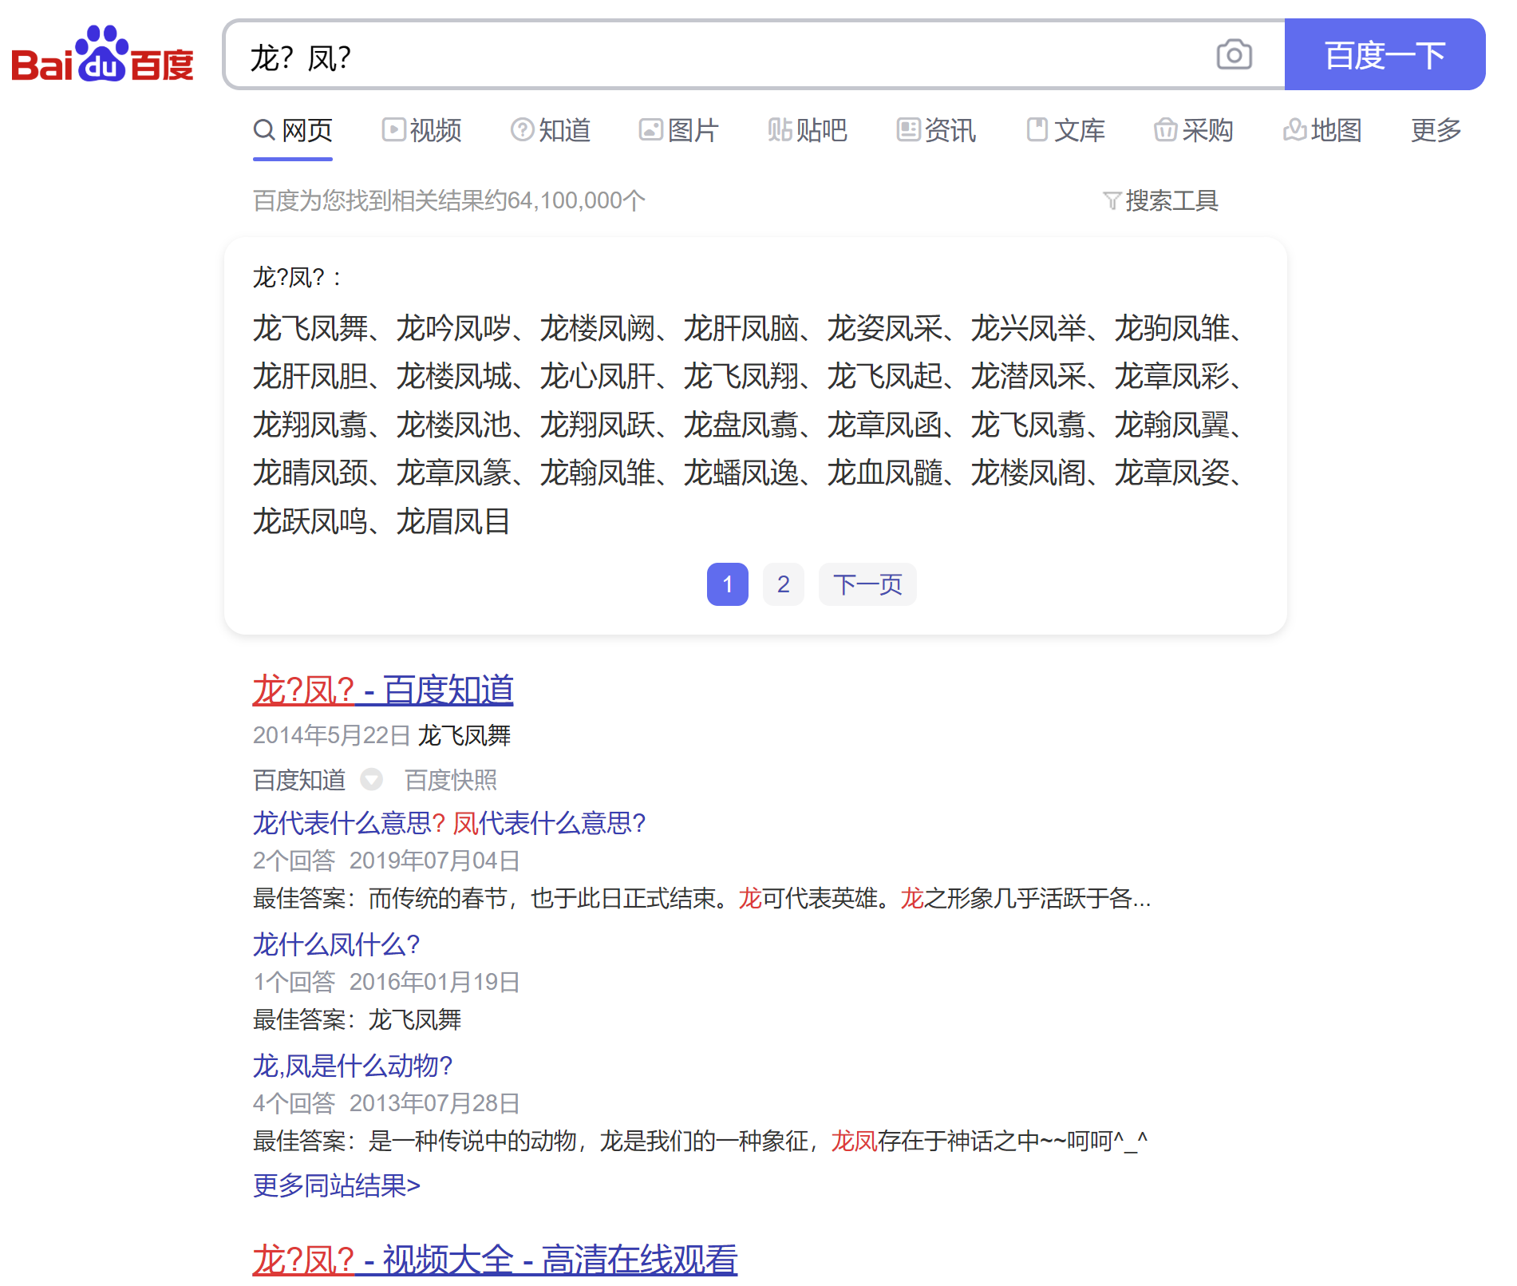
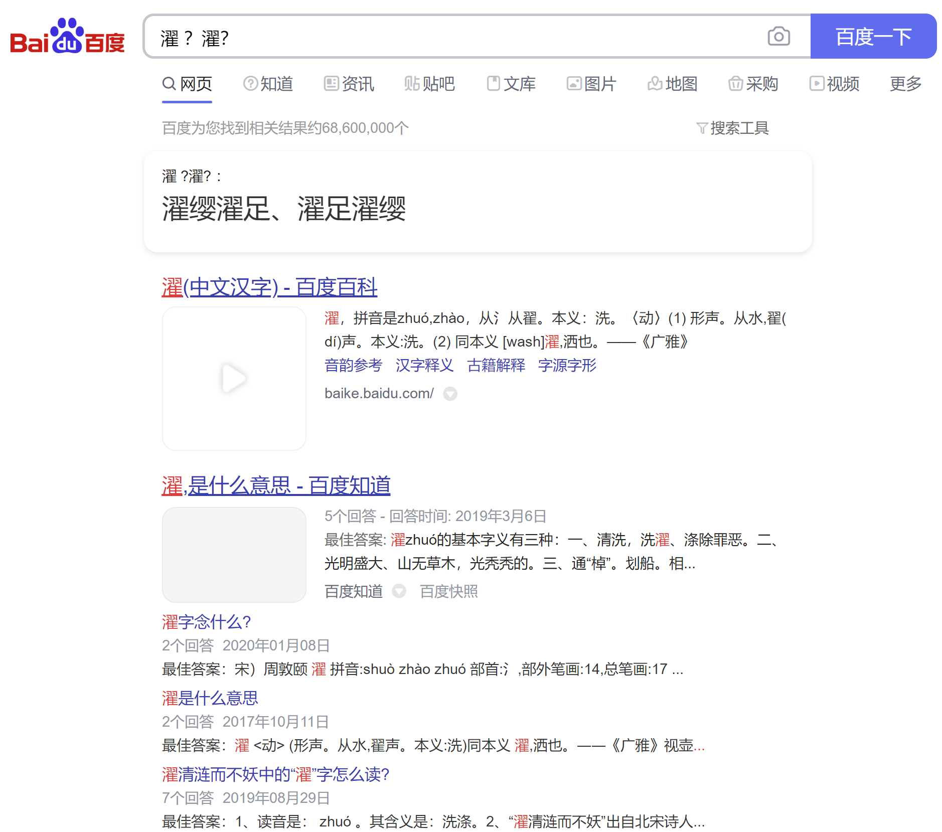
2.2 综合搜索引擎使用技巧
（7）通配符 * / ？:
功能：代替一个完整的单词。
示例：如在google中输入“three * mice”得到的结果中有three blind mice, three blue mice 和three green mice等。
information retrieval and utilization

Slide 30
2.2 综合搜索引擎使用技巧
（8）cache:
功能：查询搜索引擎索引里页面的副本。
示例：cache:www.yahoo.com
（9）link:
功能：可以得到一个所有包含了某个指定URL的页面列表。
示例： link:www.google.com
information retrieval and utilization

Slide 31
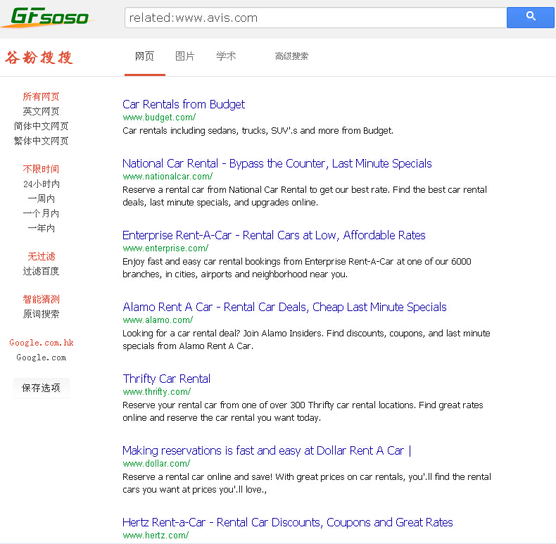
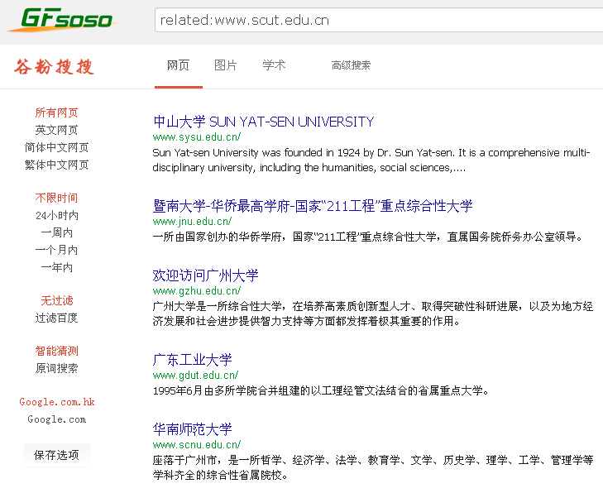
2.2 综合搜索引擎使用技巧
（11）related:
功能：搜索和指定页面相关的页面。
示例： related:www.scut.edu.cn
information retrieval and utilization

Slide 32
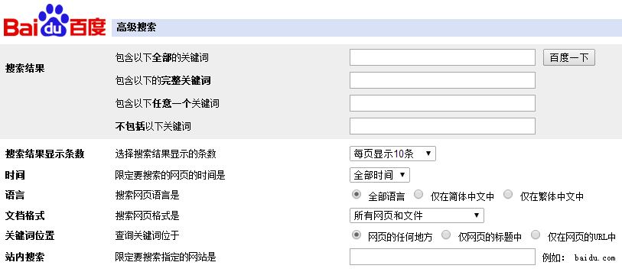
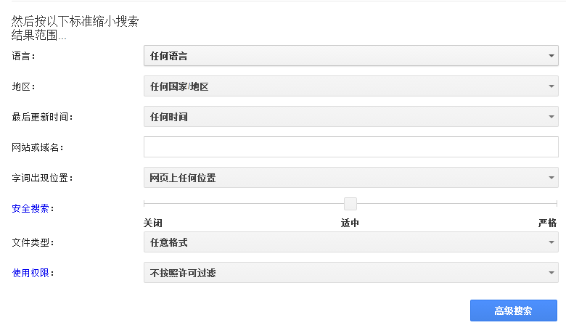
2.2 综合搜索引擎使用技巧
information retrieval and utilization

Slide 33
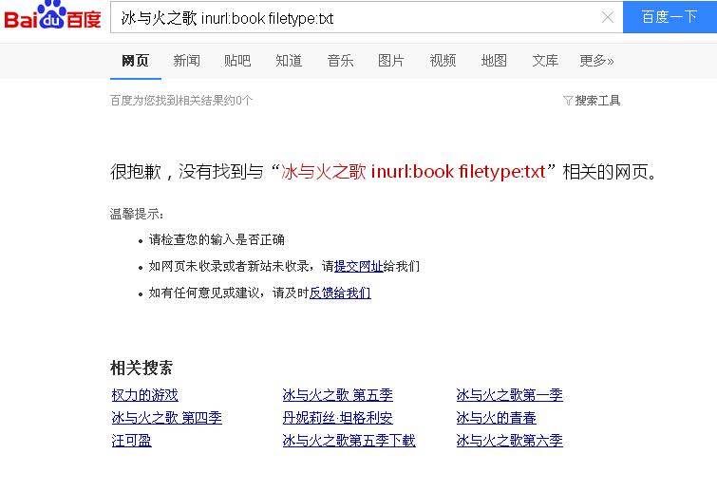
2.2 综合搜索引擎使用技巧
information retrieval and utilization

Slide 34
2 搜索引擎使用技巧
2.1 最熟悉的陌生人--搜索引擎
2.2 综合搜索引擎使用技巧
2.3 术业有专攻--垂直搜索引擎
information retrieval and utilization

Slide 35
2 搜索引擎使用技巧
垂直搜索引擎：即专业或专用搜索引擎，它专门用来检索某一主题范围或某一类型信息,追求专业性与服务深度是它的特点。
特点：检出结果重复率低、相关性强 、查准率高，适合于满足较具体的 、针对性强的检索要求 。目前已经涉及到购物，旅游，汽车，工作，房产，交友等行业。
information retrieval and utilization

Slide 36



2.3 术业有专攻--垂直搜索引擎
（1）图片搜索
自定义尺寸（有道、搜狗、google）
壁纸图片一键匹配（有道、搜狗、soso）
套图搜索（搜狗、soso）
动态图（搜狗、soso）
颜 色（百度、搜狗、soso、google）
脸部特写、照片、剪贴画、素描画（google）
information retrieval and utilization

Slide 37
2.3 术业有专攻--垂直搜索引擎
识 图： 百度、搜狗、Yandex、拍立淘、What Dog（bing）、识花君
information retrieval and utilization

Slide 38
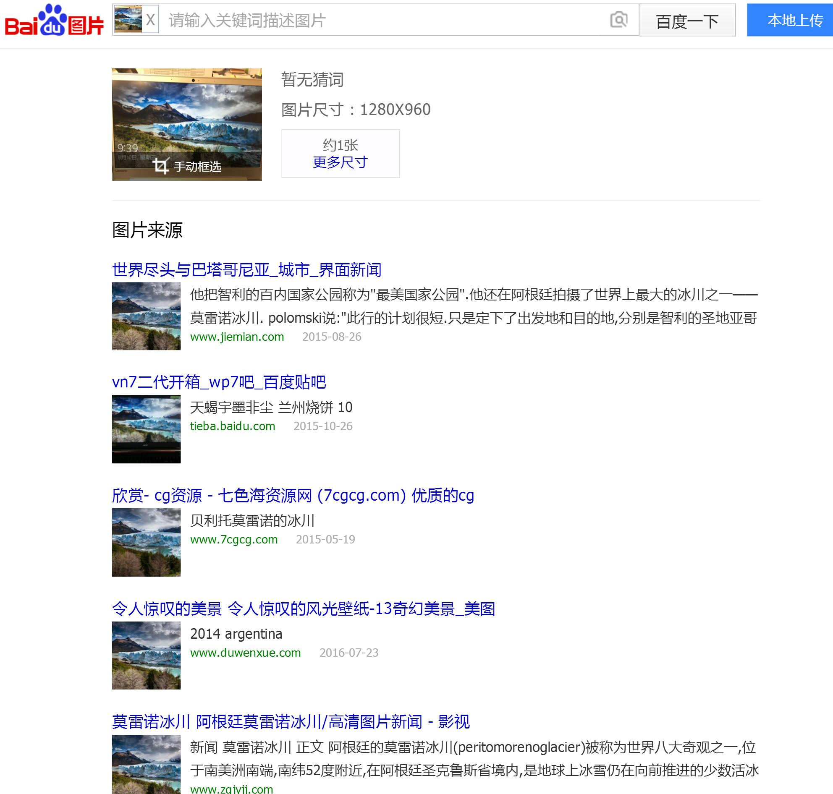
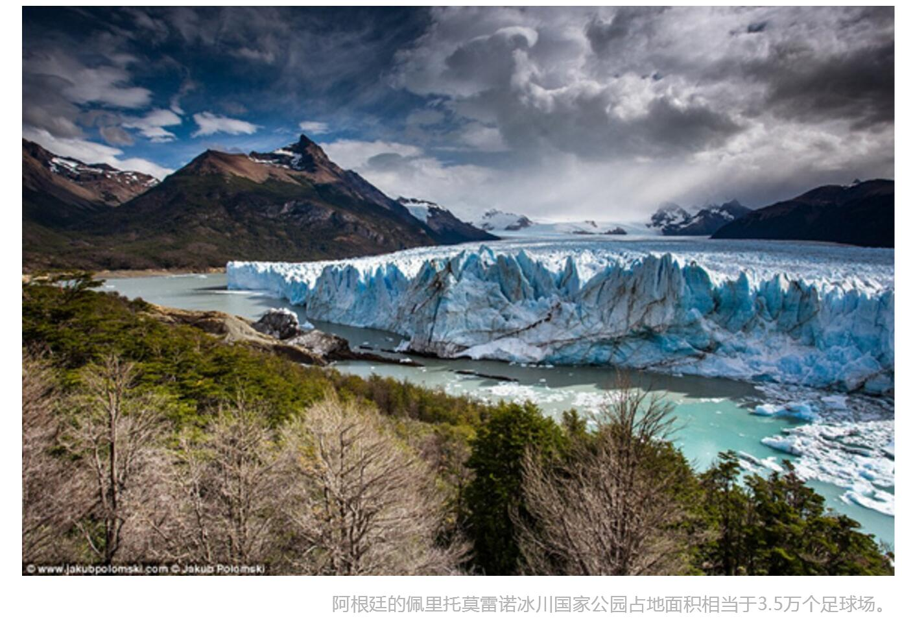
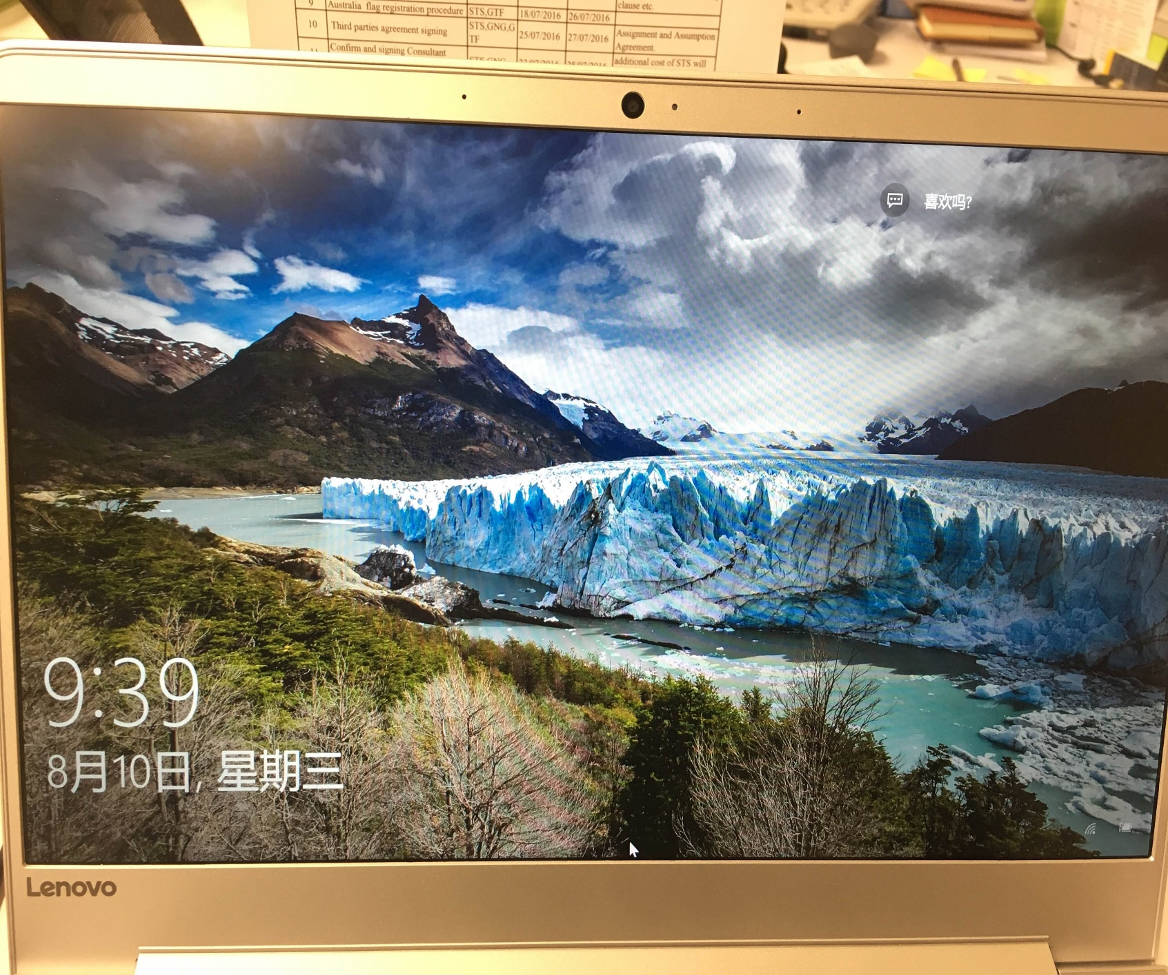

Slide 39
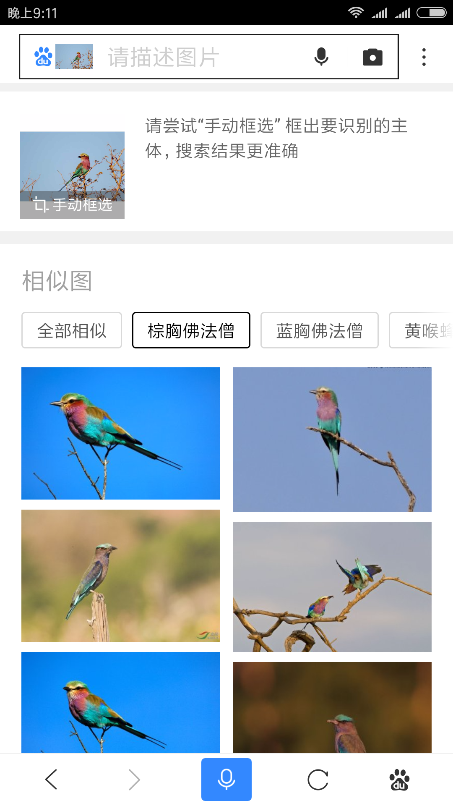
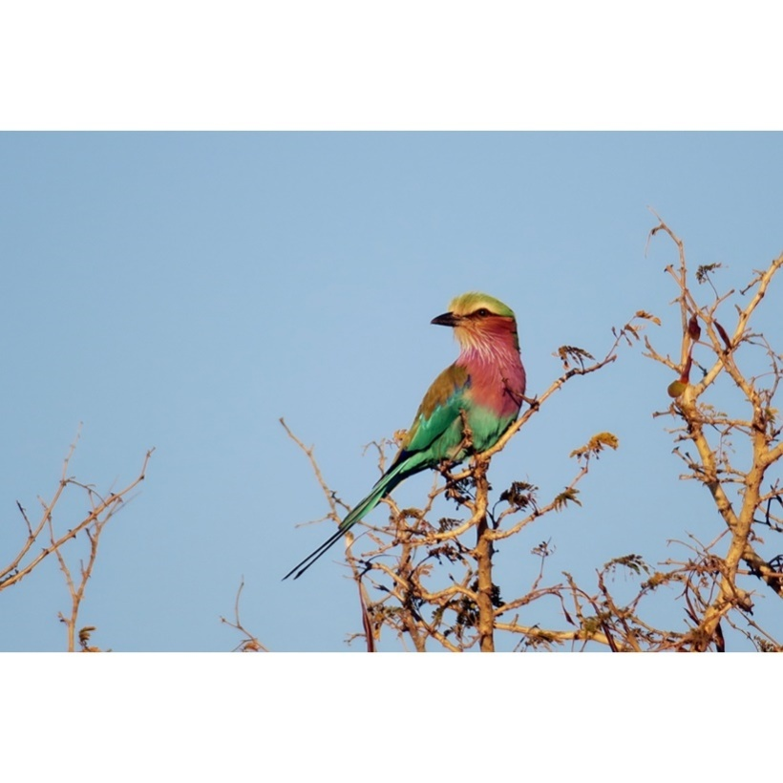
information retrieval and utilization

Slide 40
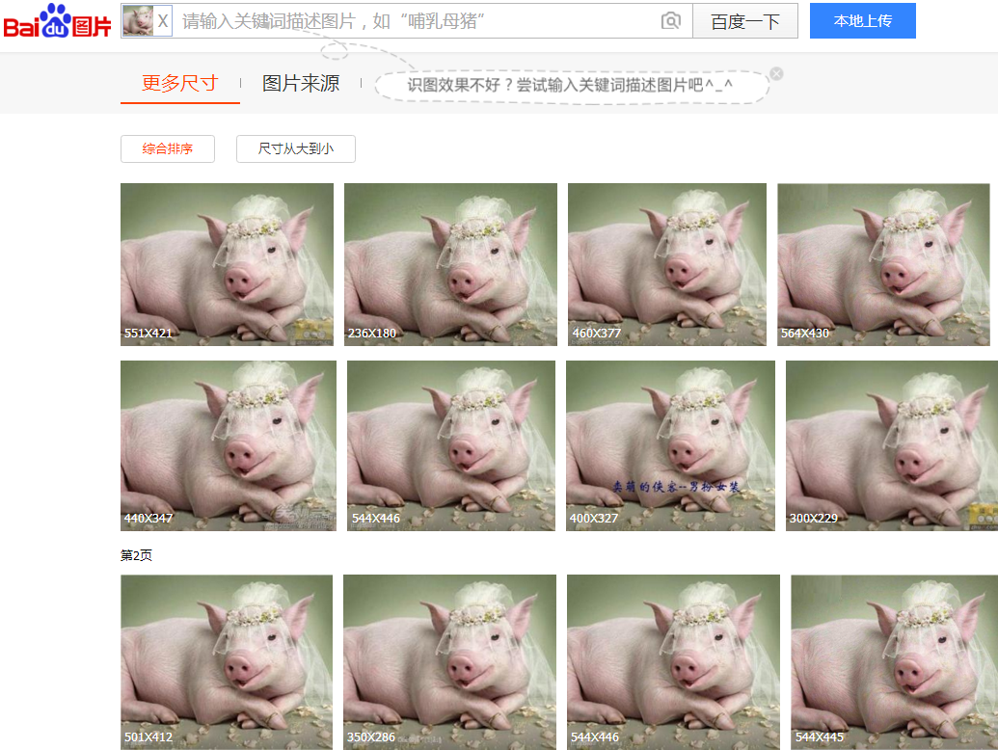

Slide 41
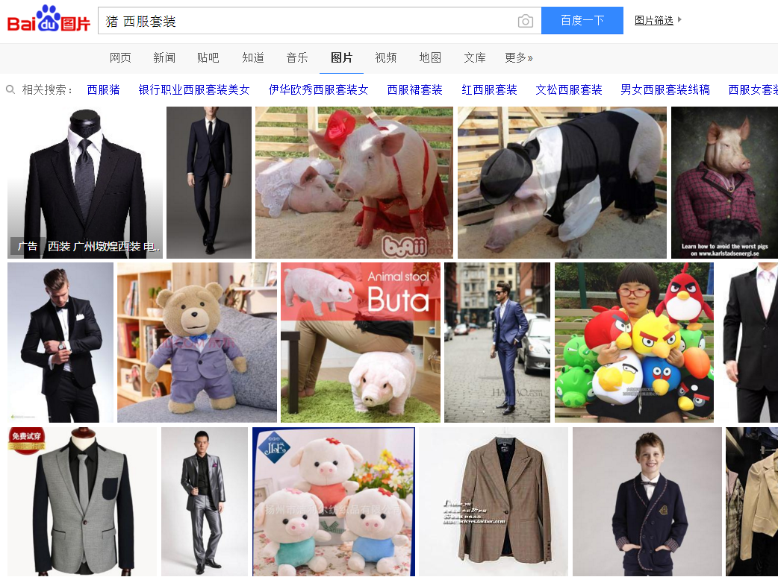
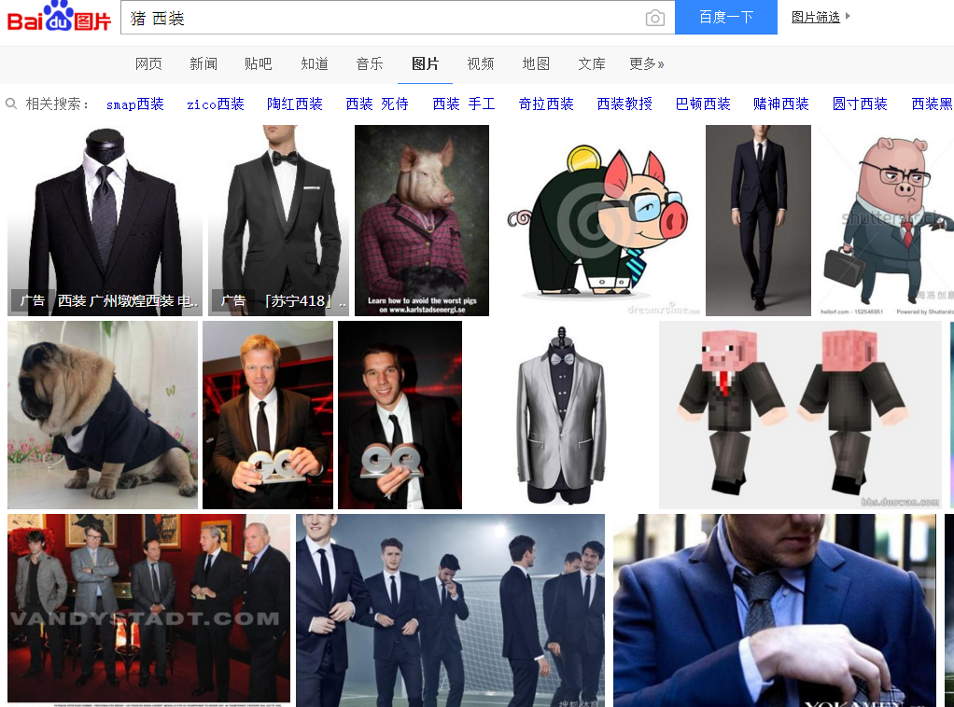
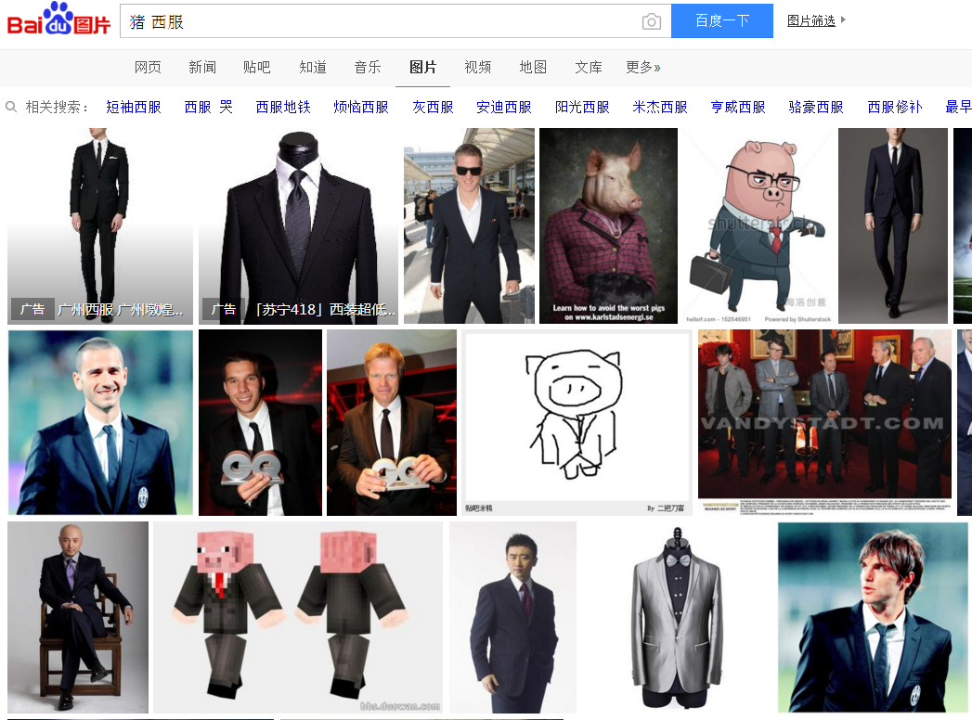
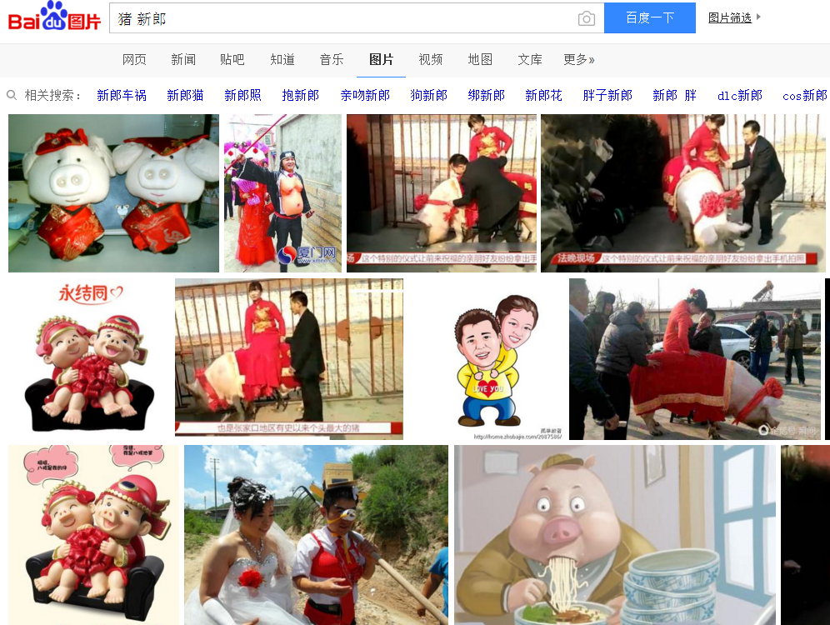
2.3 术业有专攻--垂直搜索引擎
猪 新郎
猪 西装
猪 西服
猪 套装
猪 西服 比赛（大赛）
information retrieval and utilization

Slide 42
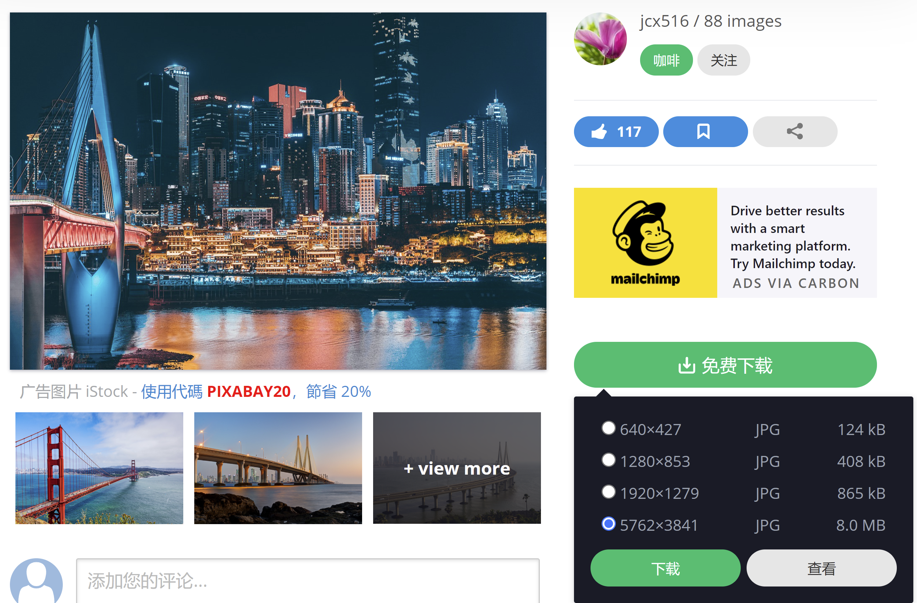
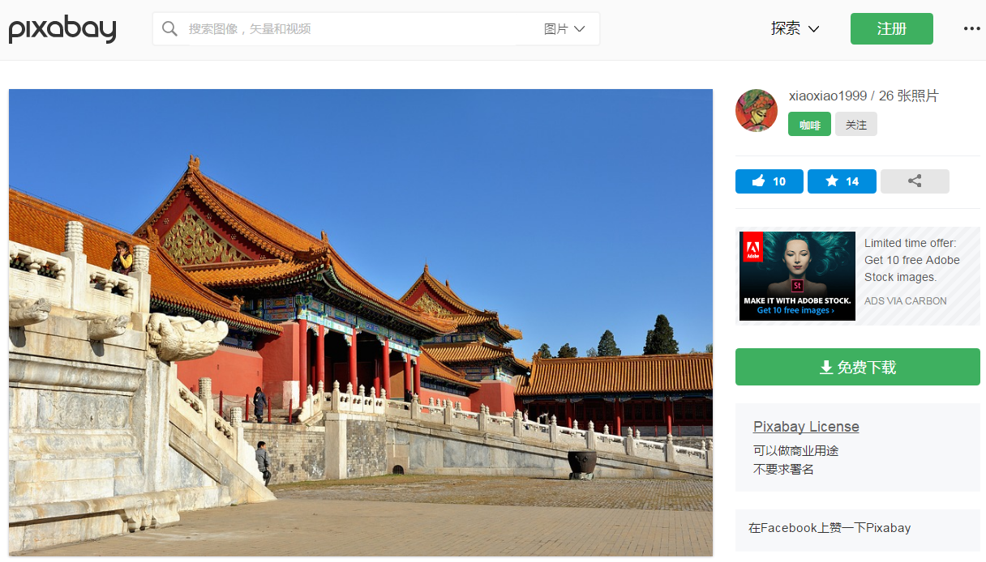
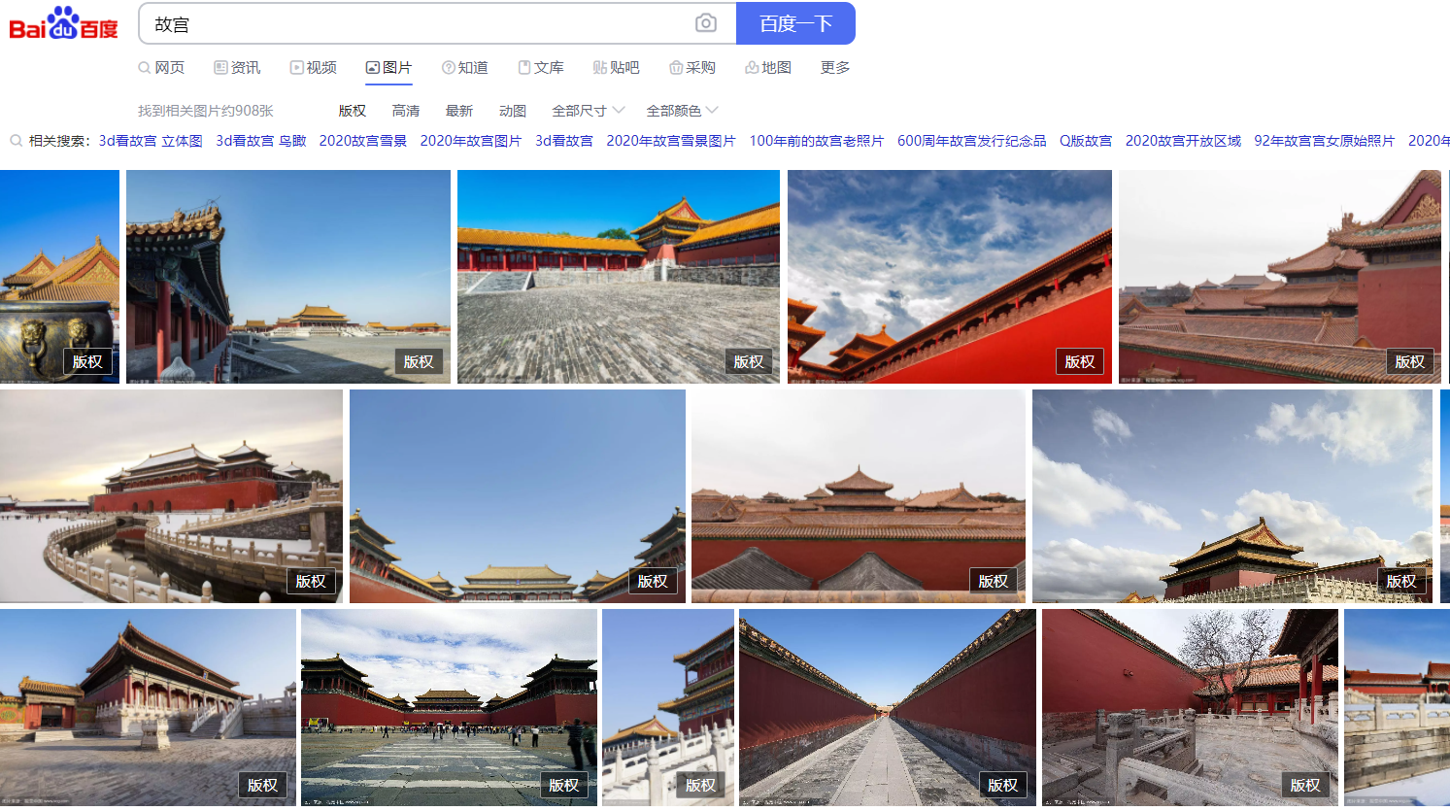
2.3 垂直（专业）搜索引擎介绍
开源图片搜索：
品质图片（CC0许可）：pixabay 、pexels
图标库:IconFont 、unDraw、illestrio
纹理素材：图鱼
动图：Giphy、soogif
information retrieval and utilization

Slide 43
2.3 垂直（专业）搜索引擎介绍
（2）旅游：
去哪儿旅游搜索引擎 （www.qunar.com）
携程（www.ctrip.com）
蚂蜂窝（ www.mafengwo.cn ）
穷游（ www.qyer.com ） 行程助手
磨房（ www.doyouhike.net ）驴友
酷讯、到到网（ TripAdvisor）
学生特价票 (www.studentuniverse.com)
information retrieval and utilization

Slide 44
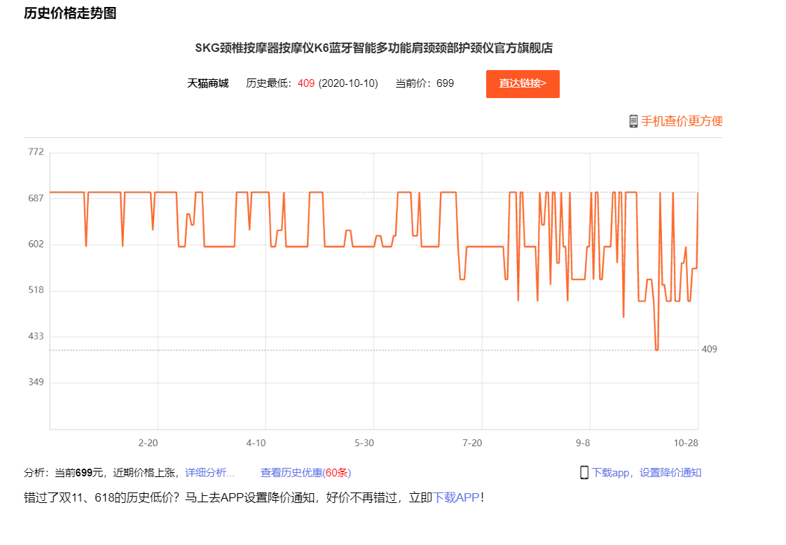
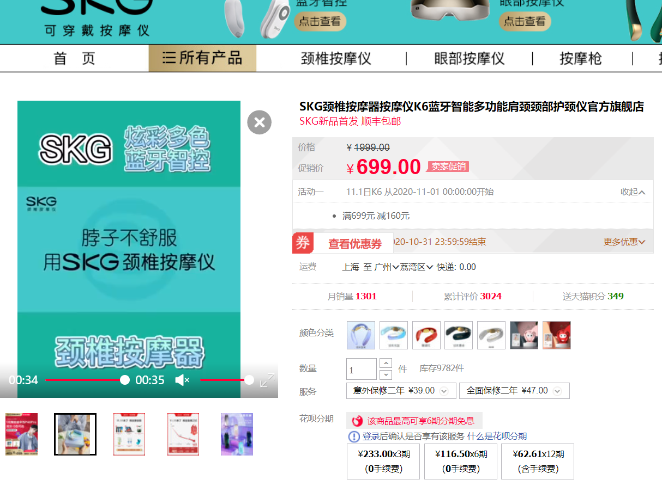
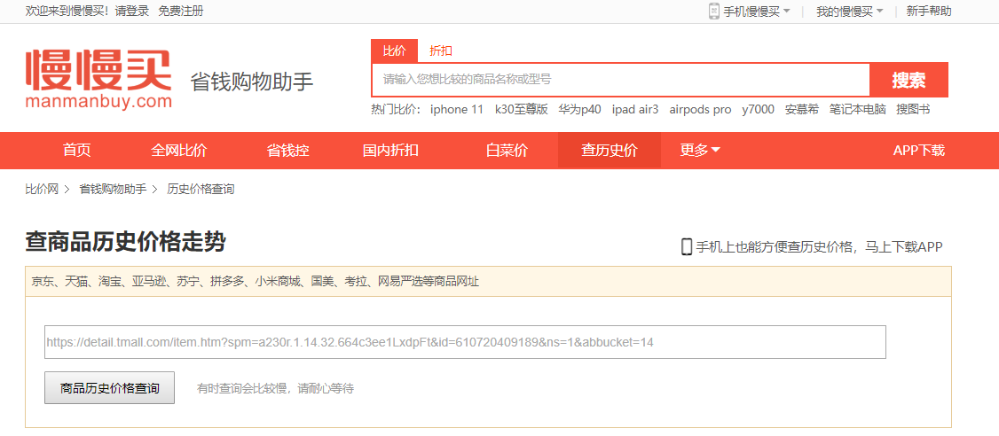
2.3 垂直（专业）搜索引擎介绍
（3）商业/比价搜索
环球资源：www.globalsources.com
阿里巴巴：china.alibaba.com
中国制造网： cn.made-in-china.com
Tradekey：www1.tradekey.com
慢慢买：www.manmanbuy.com
历史价格查询:www.lsjgcx.com
过客网：www.tool168.cn（降价监控）
information retrieval and utilization

Slide 45
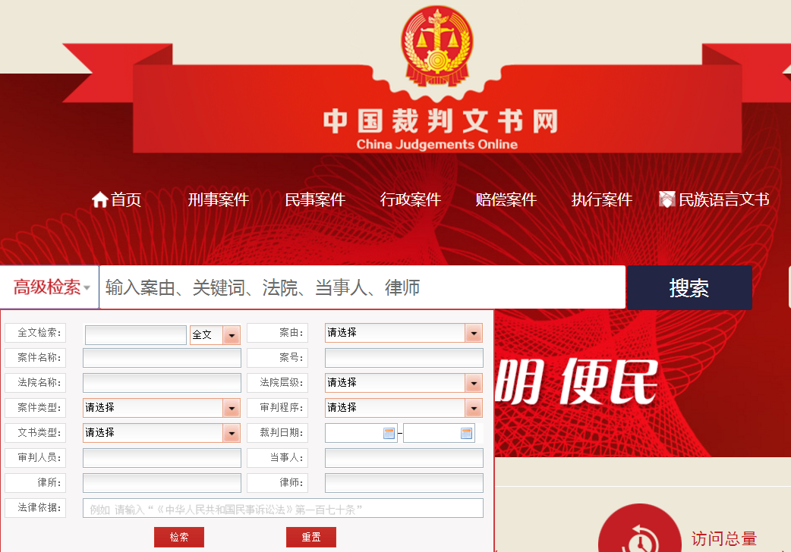
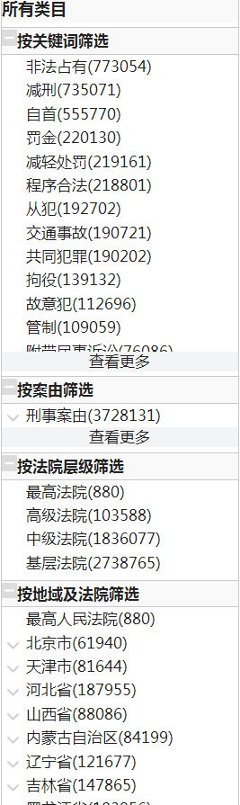
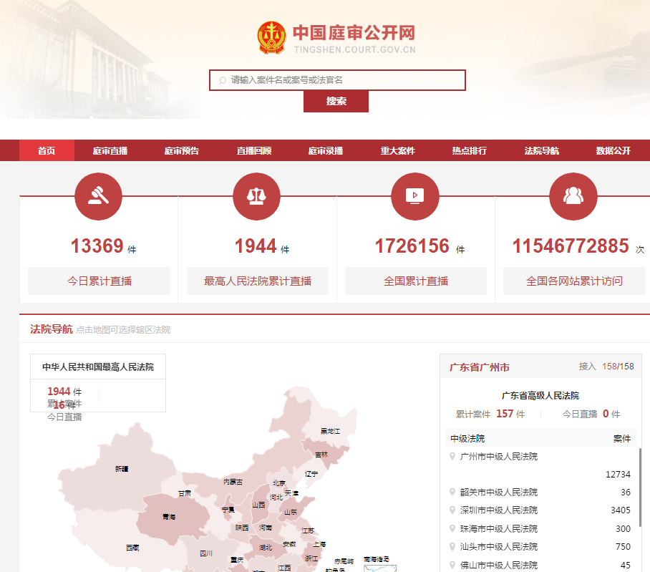
2.3 垂直（专业）搜索引擎介绍
（4）法律搜索
法搜： www.fsou.com
中国裁判文书网：wenshu.court.gov.cn
中国庭审公开网： tingshen.court.gov.cn
information retrieval and utilization

Slide 46
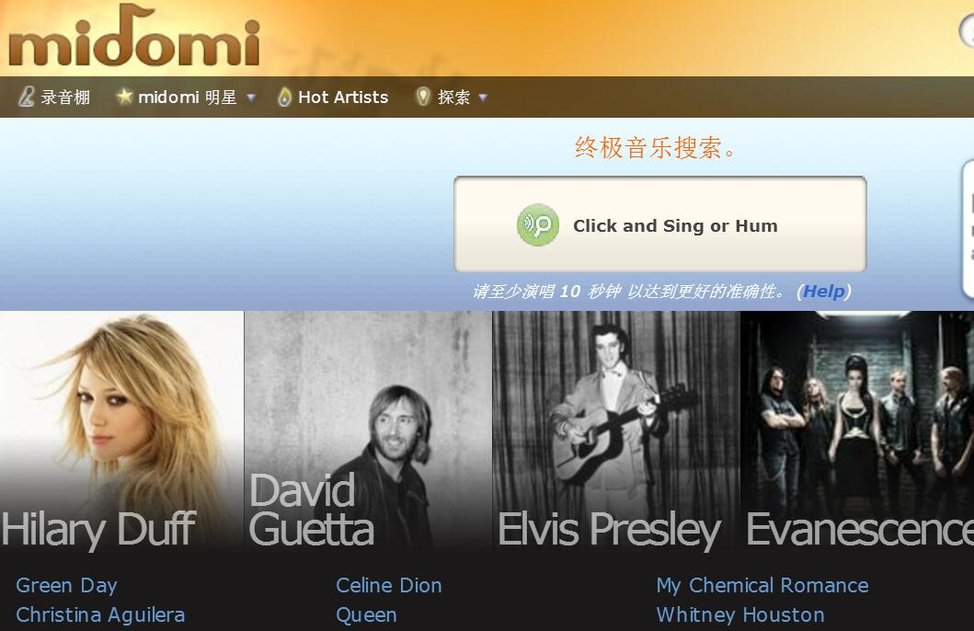



2.3 垂直（专业）搜索引擎介绍
（5） 音乐搜索
听音识曲：网易云音乐、百度音乐、 Midomi
谱曲找歌：ThemeFinder
搜声效： findsouds、freesouns
information retrieval and utilization

Slide 47


2.3 垂直（专业）搜索引擎介绍
（6）网盘搜索
盘多多
网盘搜
盘搜
西林街
information retrieval and utilization

Slide 48

2.3 垂直（专业）搜索引擎介绍
（7）相似网站搜索
similar site search
information retrieval and utilization

Slide 49
2.3 垂直（专业）搜索引擎介绍
（8） 问答工具
百度知道：zhidao.baidu.com
新浪爱问知识人：iask.sina.com.cn
搜狗问问：wenwen.sogou.com
Answers： www.answers.com
Ask: www.ask.com
information retrieval and utilization

Slide 50




Slide 51


信息检索与论文写作

Slide 52

3.3 垂直（专业）搜索引擎介绍
（10） 学术搜索
Google学术搜索：scholar.google.com.hk
百度学术搜素：xueshu.baidu.com
CNKI学术搜索：scholar.cnki.net
微软学术搜索： academic.research.microsoft.com
information retrieval and utilization

Slide 53

2.3 垂直（专业）搜索引擎介绍
（10） 微信搜索
information retrieval and utilization

Slide 54
2.3 垂直（专业）搜索引擎介绍
（11） 找代码
search code：开源代码搜索引擎， 搜索GIthub，BitBucket，CodePlex，SourceForge，Fedora……
nerdydata: 网页代码搜索引擎
CSDN
information retrieval and utilization

Slide 55
2.3 垂直（专业）搜索引擎介绍
（12） 寻医问药
360良医：知名医疗健康网站和专业医疗APP；国内各大医院官网信息。
搜狗名医：聚合权威的知识、医疗、学术网站。
丁香园搜索：内容涵盖医学内容搜索、家庭用药搜索、试剂耗材搜索等内容。
好大夫在线：医患沟通平台。
information retrieval and utilization

Slide 56




2.3 垂直（专业）搜索引擎介绍
（13） 垂直搜索引擎分类目录
sowang: www.sowang.com
大木虫学术导航：www.4232.net
木虫导航：hao.muchong.com
爱达杂货铺（资源聚类）:adzhp.cn
information retrieval and utilization

Slide 57
2 总结
尽量使用网页上出现的关键词，而非意思一样的词。
“山顶洞人 资料”“山顶洞人 历史”
避免使用长句子，更不要使用疑问句作为查询词
“中国海岸线多长？”“中国 海岸线 公里”
尽量使用区分度高的特征词进行查询
“手机 价格” “ 华为手机 价格” “mate50 价格 元”
站在搜素引擎的立场思考
思考一下答案会有哪些词，然后区搜这些词
information retrieval and utilization

